Slide 1
Quản trị cơ sở dữ liệu với SQL Server
Bài 5: StoredProcedures

Slide 2
Objectives
Tổng quan SQL Stored Procedures
Làm việc với stored procedures

Slide 3
Agenda
Tổng quan SQL Stored Procedures
Giới thiệu
Cú pháp
Tham số
Làm việc với stored procedures
User stored procedures
System stored procedures

Slide 4
Phần 1

Slide 5
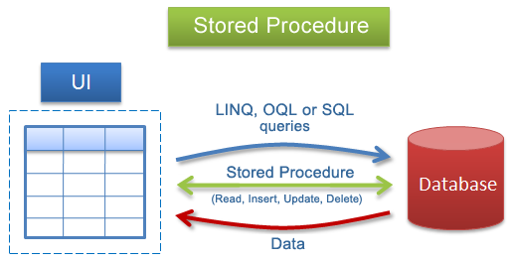
Giới thiệu
Stored Procedure lưu trữ một tập hợp các câu lệnh SQL và các câu lệnh lập trình đi kèm trong cơ sở dữ liệu, cho phép tái sử dụng khi cần.
Hỗ trợ các ứng dụng tương tác nhanh, chính xác

Slide 6
Giới thiệu
Đặc tính của Stored-procedure trong SQL Server
Chấp nhận những tham số vào và trả về những giá trị được chứa trong các tham số ra để gọi những thủ tục hoặc xử lý theo lô.
Chứa các lệnh của chương trình để thực hiện các xử lý trong database, bao gồm cả lệnh gọi các thủ tục khác thực thi
Trả về các trạng thái giá trị để gọi những thủ tục hoặc thực hiện các xử lý theo lô để cho biết việc thực hiện thành công hay thất bại, nếu thất bại thì lý do vì sao thất bại

Slide 7
Giới thiệu
Các thuận lợi
Stored procedure cho phép điều chỉnh chương trình cho phù hợp, mang tính tái sử dụng.
Stored procedure cho phép thực thi nhanh hơn cách viết từng câu lệnh sql
Stored procedure có thể làm giảm bớt vấn đề kẹt đường truyền mạng, dữ liệu được gởi theo gói.
Stored procedure có thể sử dụng trong vấn đề bảo mật, phân quyền
Có 2 loại Store Procedure chính: System stored procedures và User stored procedures

Slide 8
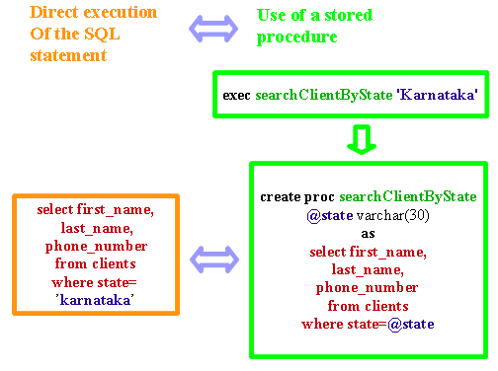
Giới thiệu
Stored-procedure trong SQL Server bao gồm:
Inputs: nhận các tham số đầu vào khi cần
Execution: kết hợp giữa các yêu cầu nghiệp vụ với các lệnh lập trình như IF..ELSE, WHILE...
Outputs: trả ra các đơn giá trị (số, chuỗi…) hoặc một tập kết quả.

Slide 9
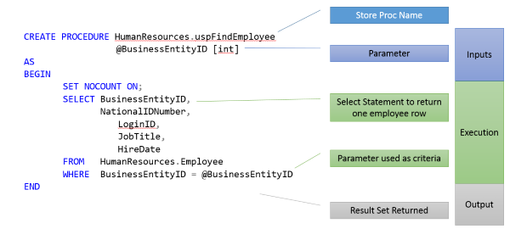
Giới thiệu
Stored-procedure trong SQL Server bao gồm:

Slide 10
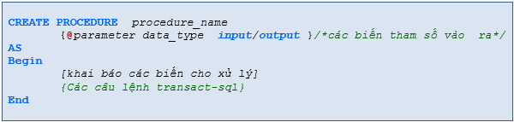
Tạo Store Procedure
Định nghĩa:
Tên hàm, tên biến trong SQL Server không phân biệt hoa thường.
Có thể thay thế Create Procedure bằng Create Proc
Tham số đầu vào
Tham số bắt buộc: bắt buộc phải truyền
Tham số tuỳ chọn: gán giá trị mặc định, giá trị mặc định nếu không gọi.

Slide 11
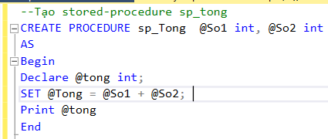
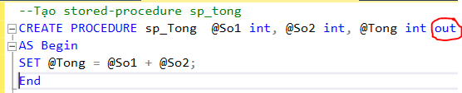
Tạo Store Procedure
Tạo stored-procedure tính tổng của 2 số nguyên
Tạo stored-procedure tính tổng của 2 số nguyên có tham số đầu ra

Slide 12
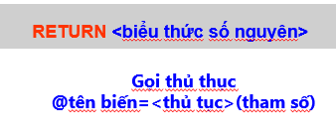
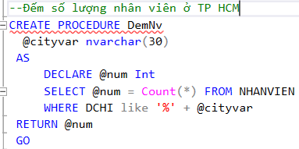
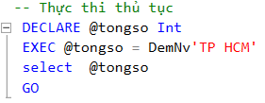

Tạo Store Procedure
Tạo stored-procedure có return dữ liệu

Slide 13

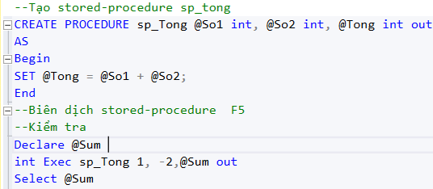
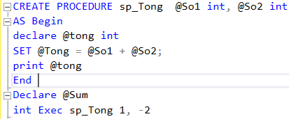

Tạo Store Procedure
Biên dịch và gọi thực thi một stored-procedure
Biên dịch : Chọn toàn bộ mã lệnh Tạo stored-procedure ➔ Nhấn F5
Gọi thực thi một store-Procedure đã được biên dịch bằng lệnh exec

Slide 14
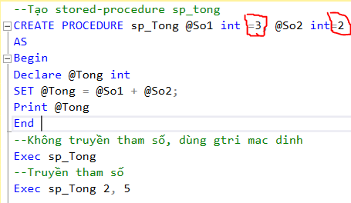


Tạo Store Procedure
Làm việc với thủ tục có tham số mặc định

Slide 15
Tạo Store Procedure
--Truy xuất thông tin nhân viên theo Mã nhân viên
CREATE PROCEDURE sp_ThongtinNV @MaNV nvarchar(9)
AS
Begin
SELECT * from NHANVIEN WHERE MaNV = @MaNV
End
GO
EXEC sp_ThongtinNV '005'
Ví dụ
--Thêm một phòng ban có tên CNTT
CREATE PROCEDURE sp_ThemPhongBan @TenPHG nvarchar(15), @MaPHG int,
@TRPHG nvarchar(9), @NG_NHANCHUC date
AS
IF EXISTS(SELECT * From PHONGBAN Where MAPHG = @MaPHG)
UPDATE PHONGBAN SET TENPHG = @TenPHG, TRPHG = @Trphg,NG_NHANCHUC=@NG_NHANCHUC
WHERE MAPHG = @MaPHG
ELSE
INSERT INTO PHONGBAN
VALUES (@TenPHG,@MaPHG,@TRPHG,@NG_NHANCHUC)
Drop PROC sp_ThemPhongBan
EXEC sp_ThemPhongBan 'CNTT',6,'008','1985-01-01'

Slide 16
Viết store procedure nhận vào tham số là năm sinh, xuất ra tên các nhân viên.
Viết store procedure đếm số lượng thân nhân của nhân viên có mã nhân viên được nhập từ người dùng

Slide 17
Phần 2

Slide 18
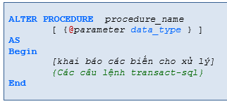
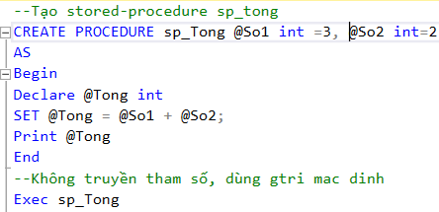
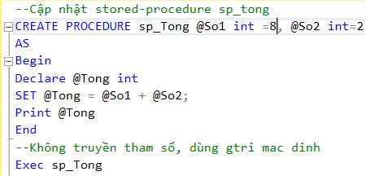



Cập nhật Store procedure
Cú pháp
Lệnh xóa Procedure

Slide 19
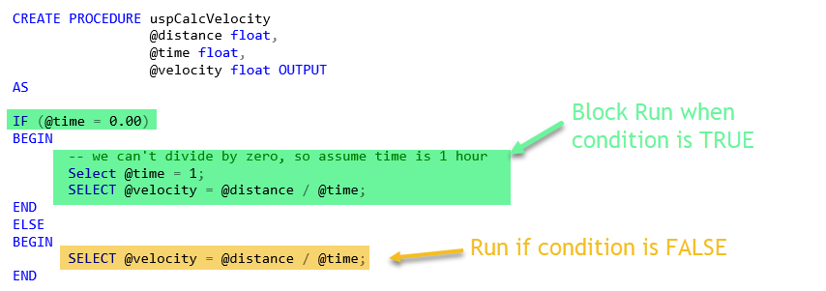
Lệnh điều kiện trong Store procedure
Sử dụng câu lệnh điều kiện giúp điều khiển các rẽ nhánh trong Proc

Slide 20
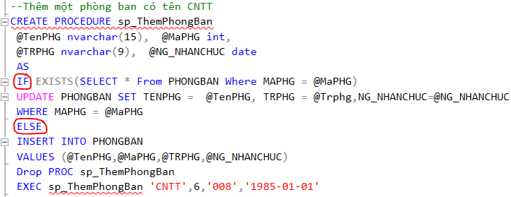
Lệnh điều kiện trong Store procedure
Xét ví dụ trước về việc thêm phòng ban, kiểm tra Maphg có tồn tại hay chưa

Slide 21
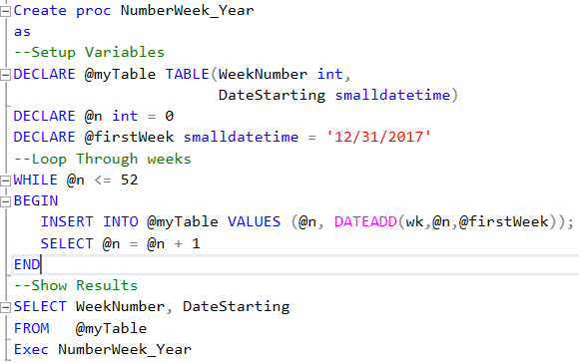
Lệnh lặp trong Store procedure
Giả sử muốn lưu ngày bắt đầu của mỗi tuần trong năm 2018 vào một table?
INSERT INTO @myTable VALUES (0, 12/31/2017)
INSERT INTO @myTable VALUES (1, 01/07/2018)
INSERT INTO @myTable VALUES (2, 01/14/2018)
….
INSERT INTO @myTable VALUES (52, 12/30/2018 )

Slide 22
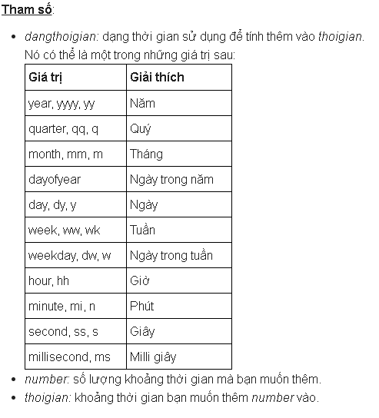

Hàm dateadd
Hàm DATEADD() để trả về giá trị thời gian mới khi nó được cộng thêm một khoảng thời gian được chỉ định.

Slide 23
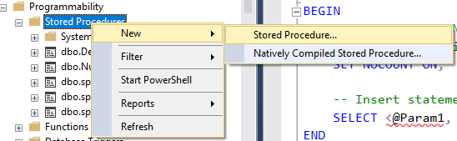
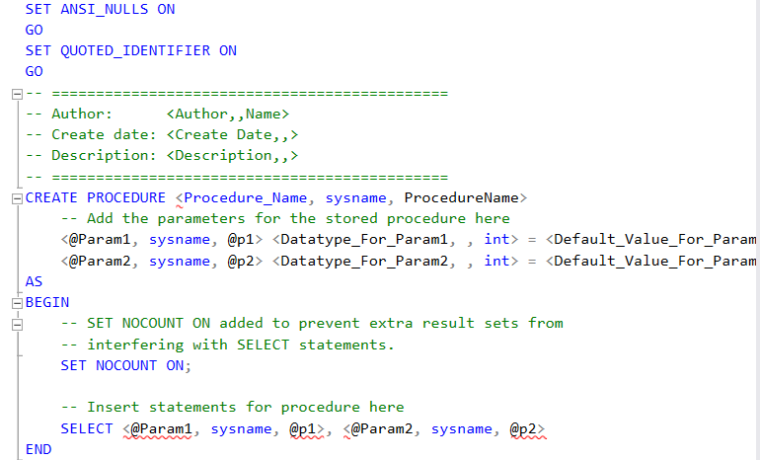
Stored Procedure Template
Sử dụng công cụ tạo store proc dưới dạng template

Slide 24
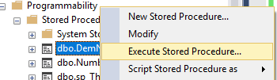

Dùng công cụ Execute a Stored Procedure
Truyền tham số và gọi thực thi Proc từ tool

Slide 25
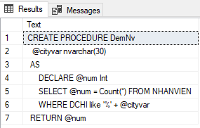

System stored procedures
Là những stored procedure chứa trong Master Database, thường bắt đầu bằng tiếp đầu ngữ sp_
Chủ yếu dùng trong việc quản lý cơ sở dữ liệu (administration) và bảo mật (security).
Ví dụ: sp_helptext <tên của đối tượng> : để lấy định nghĩa của đối tượng (thông số tên đối tượng truyền vào) trong Database

Slide 26
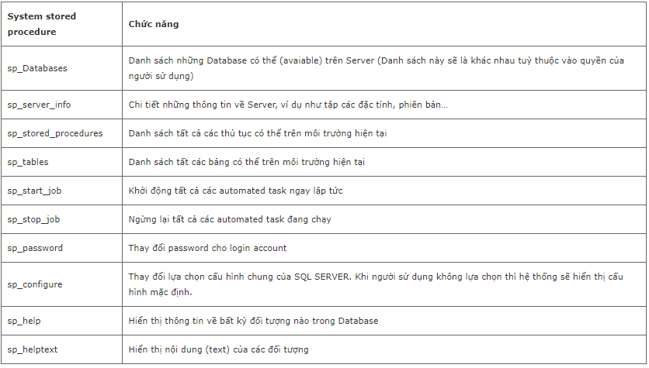
System stored procedures
Một số System stored procedures thông dụng

Slide 27
Viết stored-procedure Nhập vào số nguyên @n. In ra tổng, và số lượng các số chẵn từ 1 đến @n
Viết stored-procedure thêm phòng ban, các giá trị được thêm vào dưới dạng tham số đầu vào, kiếm tra nếu trùng Maphg thì thông báo thêm thất bại.

Slide 28
Sumarry
Tổng quan SQL Stored Procedures
Giới thiệu
Cú pháp
Tham số
Làm việc với stored procedures
User stored procedures
System stored procedures

Slide 29


